Slide 1
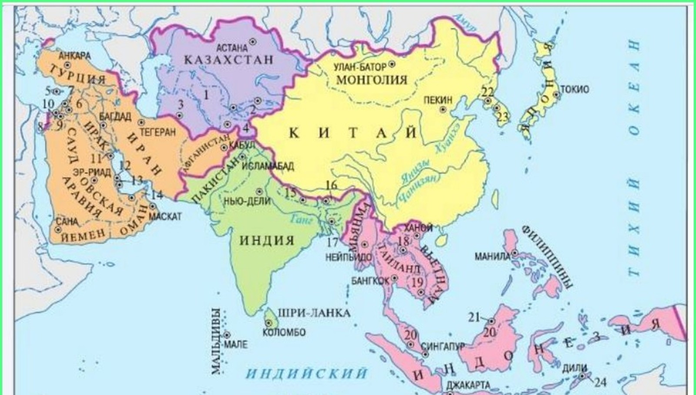
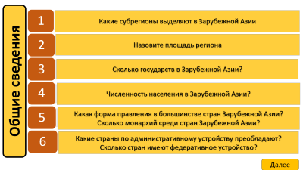
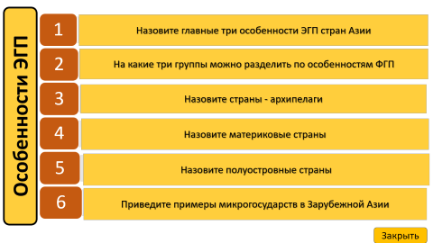
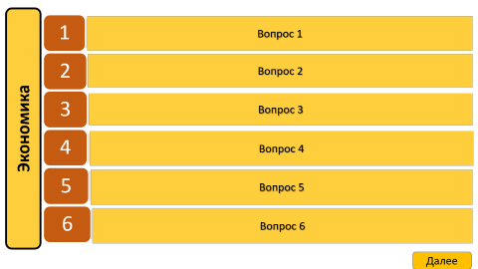
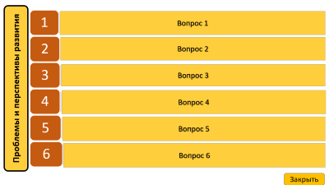
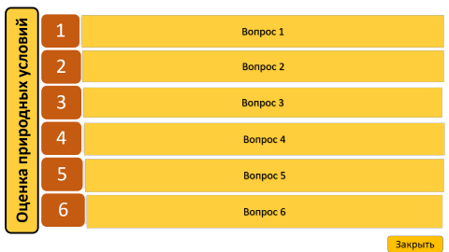


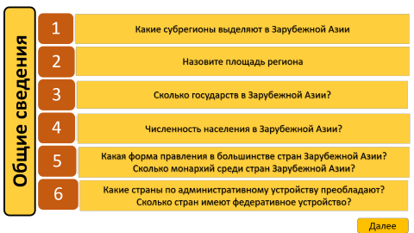


Зарубежная Азия
Справка
Выход

Slide 2
1
Южная Азия, Восточная Азия, Центральная Азия, Ю-З Азия, Ю-В Азия
3
Более 40 (48) суверенных государств
5
4 млрд человек
4
6
Более 27 млн кв. км
2
Республика, 13
Унитарные, 7
Какие субрегионы выделяют в Зарубежной Азии
Назовите площадь региона
Сколько государств в Зарубежной Азии?
Общие сведения
Численность населения в Зарубежной Азии?
Какая форма правления в большинстве стран Зарубежной Азии? Сколько монархий среди стран Зарубежной Азии?
Какие страны по административному устройству преобладают?
Сколько стран имеют федеративное устройство?
Далее

Slide 3
1
3
Китай, Индия
5
Саудовская Аравия, Иран, Ирак и Бруней
4
6
Япония, Израиль
2
Первый эшелон: Кипр, Сингапур, Южная Корея, Тайвань, Турция. Второй эшелон: Малайзия, Индонезия, Филиппины, Таиланд, Вьетнам
Афганистан, Бангладеш, Йемен, Мьянма, Непал, Бутан.
Развивающие страны
Какие типы стран преобладают в Зарубежной Азии?
Назовите наиболее развитые в экономическом плане
Назовите ключевые страны
Типы стран
Нефтеэкспортирующие страны
Новые индустриальные страны
Беднейшие страны
Закрыть

Slide 4
1
соседское положение, приморское положение, глубинное положение отдельных стран
3
Япония, Филиппины, Индонезия, Мальдивы
5
Монголия, Афганистан, Непал, Бутан, Лаос, страны Центральной Азии
4
6
Островные, приморские и внутриконтинентальные
2
Катар, Оман, Республика Корея
Бахрейн, Бруней, Восточный Тимор, Катар, Кувейт, Сингапур, Гонконг, Ливан, Мальдивская республика
Назовите главные три особенности ЭГП стран Азии
На какие три группы можно разделить по особенностям ФГП
Назовите страны - архипелаги
Особенности ЭГП
Назовите материковые страны
Назовите полуостровные страны
Приведите примеры микрогосударств в Зарубежной Азии
Закрыть

Slide 5
1
Ответ 1
3
Ответ 3
5
Ответ 4
4
6
Ответ 2
2
Ответ 5
Ответ 6
Вопрос 1
Вопрос 2
Вопрос 3
Оценка природных условий
Вопрос 4
Вопрос 5
Вопрос 6
Закрыть

Slide 6
1
Нефть и газ стран Персидского залива и Индонезии, Малайзии, Туркмении и Казахстана.
3
Восточная, Юго-Восточная и часть стран Южной Азии, нехватка в странах Юго-западной Азии.
5
Китай, Индия, Индонезия.
4
6
Китай, Индия, Казахстан
2
Индонезия, Малайзия, Таиланд, Китай, Индия.
Ответ 6
Главное богатство региона, определяющее его роль в международном географическом разделении труда? В каких странах?
Какие страны богаты разнообразными минеральными ресурсами?
Какие регионы лучше обеспечены водными ресурсами, а какие испытывают дефицит?
Оценка природных ресурсов
Какие страны богаты почвенными ресурсами?
Какие страны богаты лесными ресурсами?
Агроклиматические
Закрыть

Slide 7
1
Ответ 1
3
Ответ 3
5
Ответ 4
4
6
Ответ 2
2
Ответ 5
Ответ 6
Вопрос 1
Вопрос 2
Вопрос 3
Особенности населения
Вопрос 4
Вопрос 5
Вопрос 6
Закрыть

Slide 8
1
Ответ 1
3
Ответ 3
5
Ответ 4
4
6
Ответ 2
2
Ответ 5
Ответ 6
Вопрос 1
Вопрос 2
Вопрос 3
Экономика
Вопрос 4
Вопрос 5
Вопрос 6
Далее

Slide 9
1
Ответ 1
3
Ответ 3
5
Ответ 4
4
6
Ответ 2
2
Ответ 5
Ответ 6
Вопрос 1
Вопрос 2
Вопрос 3
Промышленность
Вопрос 4
Вопрос 5
Вопрос 6
Далее

Slide 10
1
Ответ 1
3
Ответ 3
5
Ответ 4
4
6
Ответ 2
2
Ответ 5
Ответ 6
Вопрос 1
Вопрос 2
Вопрос 3
Сельское хозяйство
Вопрос 4
Вопрос 5
Вопрос 6
Далее

Slide 11
1
Ответ 1
3
Ответ 3
5
Ответ 4
4
6
Ответ 2
2
Ответ 5
Ответ 6
Вопрос 1
Вопрос 2
Вопрос 3
Транспорт
Вопрос 4
Вопрос 5
Вопрос 6
Закрыть

Slide 12
1
Ответ 1
3
Ответ 3
5
Ответ 4
4
6
Ответ 2
2
Ответ 5
Ответ 6
Вопрос 1
Вопрос 2
Вопрос 3
Проблемы и перспективы развития
Вопрос 4
Вопрос 5
Вопрос 6
Закрыть

Slide 13
ЭОР по теме «Зарубежная Азия»
Представляет собой слайды, на котором размещена фигура SmartArt. В фигуру вписаны ответы, которые прикрыты фигурами - прямоугольниками. На прямоугольниках записаны вопросы. Чтобы увидеть ответ, нужно щелкнуть на вопрос. Вопрос исчезает (анимация исчезновение) и открывается ответ. Очень хорошо использовать на интерактивной доске. На вопросы можно отвечать в разброс. Наличие ответов, которые открываются в любой последовательности делают этот ЭОР универсальным. Вопросы с ответами, можно применять на любом этапе урока. Подробнее …
Автор Безногова О.Н.
Выход

